Slide 1

内置对象帮助实现网页间传递数据、状态管理等。
Page类
Request对象
Respons对象
Session对象
Cookie对象
Application对象

Slide 2
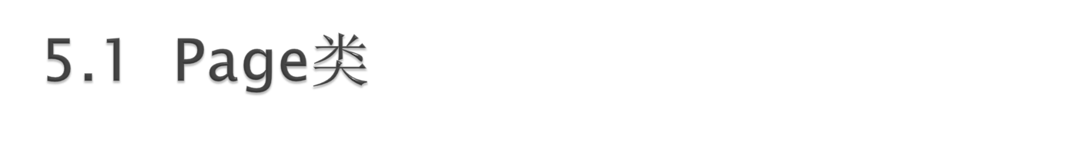
项目中的Web页均继承自Page类；
1、ASP.NET页面生命周期
（1）页面初始化：进行页面和控件的初始化
（2）加载：如果当前请求是回发请求，将使用从视图状态和控件状态恢复的信息加载控件属性。每次页面请求，实际上是由不同的页面类实例来处理的，为保证两次请求之间的状态，需要使用视图状态。
（3）回发事件处理：如果请求是回发请求，将调用控件事件处理程序。之后将调用程序控件的Validate方法，验证合法性。
（4）呈现：之前有个预呈现阶段，保存页面和控件视图状态。
（5）卸载：完全呈现页面并已发送至客户端、准备丢弃该页面后，引发Unload事件，执行清理工作。

Slide 3
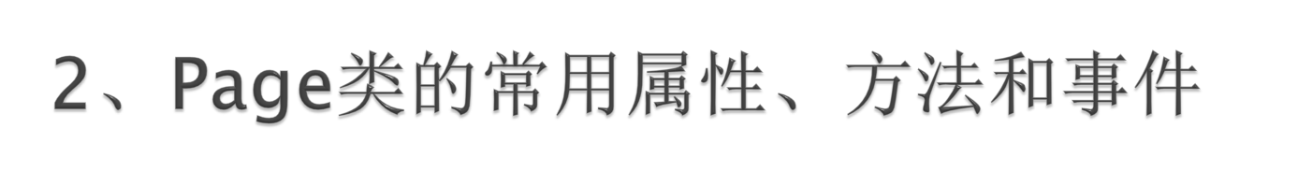
常用属性：见P73 表5-1
IsPostBack：用于指示当前被加载的页面是回发页面还是第一次加载。
常用方法：见P73 表5-2
FindControl：通过控件的ID在页面的命名容器中查找它。
主要事件：见P74 表5-3
Load：页面初始化完毕，进行加载时引发。

Slide 4

实现模拟网站点击量的统计功能。页面初次加载时显示点击量为0，每点击一下数据自动累加。
1、在窗体类中添加静态变量：
private static int a=0;
2、在页面的Page_Load方法中添加代码：
If（！IsPostBack）
label1.Text=a.toString();
3、在按钮点击事件中编写代码：
a++；
label1.Text=a.toString();

Slide 5
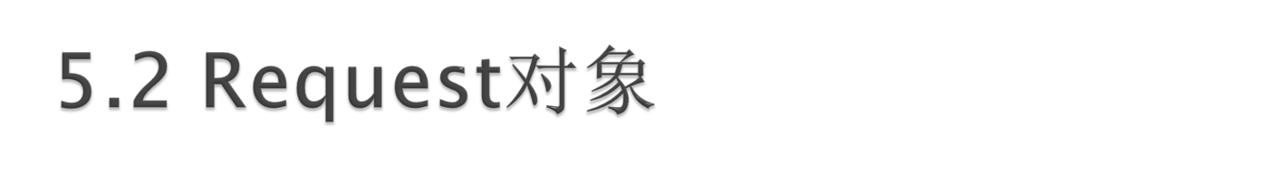
主要封装来自ASP.NET操作的HTTP请求信息。
客户端的请求信息会包装在Request对象中。
Request对象的常用属性：
Cookies：获取客户端发送的Cookie集合；
QueryString：获取HTTP查询字符串变量集合；
UserHostAddress：获取远程客户端的IP主机地址；

Slide 6
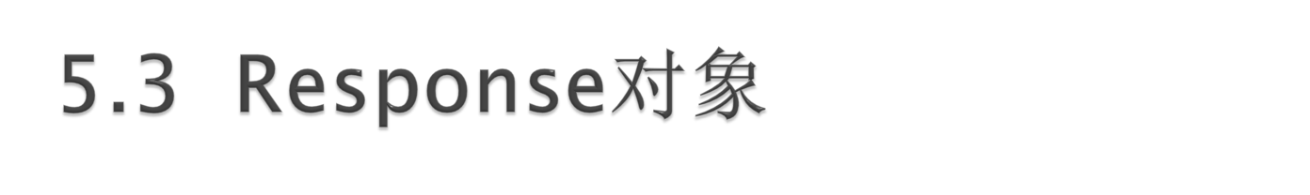
封装了WEB服务器对客户端的响应，用于将结果返回给请求者。
常用方法：
Redirect：将客户端重新定向到新的URL；
Write：将信息写入HTTP输出内容流；

Slide 7

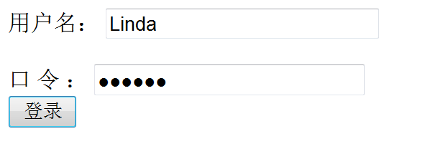
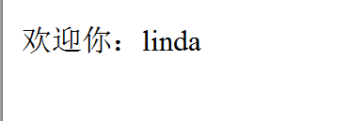
在网页1中输入用户名和口令后，跳转到另一页面显示欢迎词。

Slide 8
页面1中“登录”按钮响应点击事件
protected void Button1_Click(object sender, EventArgs e)
{
Response.Redirect("Default4.aspx?userName=" + TextBox1.Text);
}
页面2的”页面加载”事件处理方法：
protected void Page_Load(object sender, EventArgs e)
{
Response.Write(“欢迎你"+Request.QueryString["userName"]);
}

Slide 9
http://localhost:1738/WebSite5/Welcome.aspx?userName=linda

Slide 10
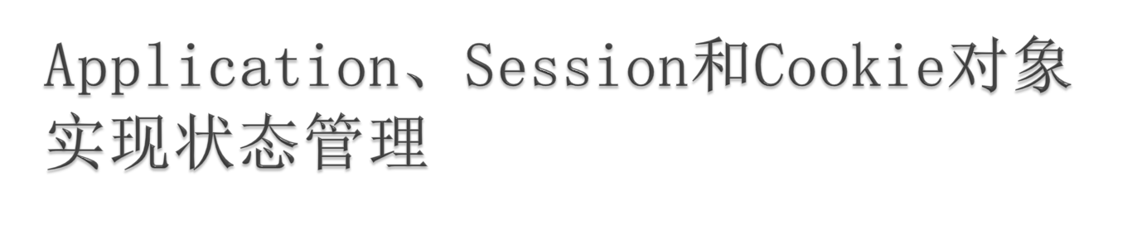
为什么需要状态管理?
HTTP是一个无状态的通信协议, 每次浏览器与服务器之间的连接都是暂时的。
在Web的应用中有的状态需要保留，如用户在购货车中订购商品、客户登录的身份、对问卷调查所作的回答等。为此，系统提供了状态管理方法，允许有选择地将一些状态（数据）在一定的时间内持续地保存下来。

Slide 11

视图状态：用于保存本窗体页的状态；
应用程序状态：用于保存整个应用程序的状态，状态存储在服务器端，如访问的客户总数。
会话状态：用于保存单一客户的状态，状态存储在服务器端，如临时购物车。
Cookie状态：用于保存单一客户的状态，状态存储在浏览器端，如用于控制用户重复投票等。

Slide 12

视图状态就是本窗体的状态。保持视图状态就是在反复访问本窗体页的情况下，能够保持状态的连续性。
为什么要保持“视图状态”？
例如：用户注册不成功，不保持状态的话，需要重新输入客户资料。
在缺省情况下几乎所有服务器控件都具有保持视图状态的功能。

Slide 13
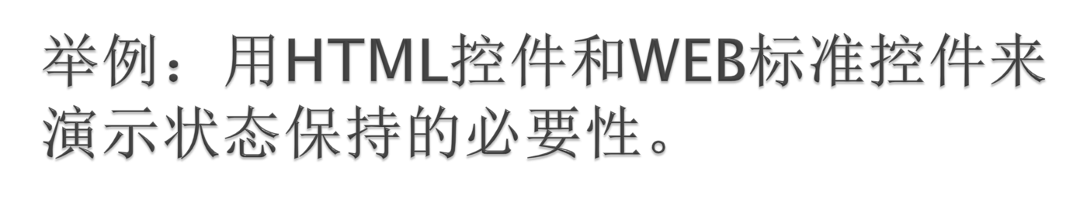
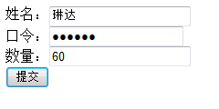
使用HTML控件，点击提交按钮后，页面上所有的
数据都消失了。
将控件修改为标准控件后，
状态可以保持，几乎所有
服务器控件都具有保持视
图状态的功能。
用于口令的输入框是个例外，不能保持状态。

Slide 14
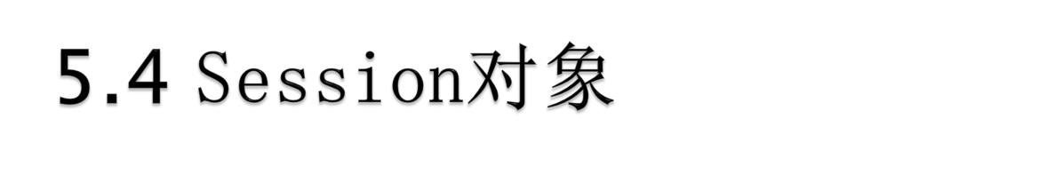
Session对象是HttpSessionState类的实例。
会话对象是为单个客户保留的状态。在Web应用中，每一个新访问的客户都将产生自己的会话（Session）对象，Session对象在服务器端管理。
Session对象中可以存储任何数据类型，包括数据表。

Slide 15

保存Session对象：
Session[“Name"] = Value;
Session.Add(“Name”,Value );
读取Session对象：
Value=Session[“Name"];
Value=Session[index];

Slide 16
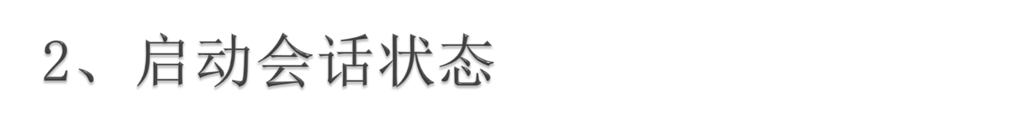
默认启动：配置文件（Machine.config）的默认设置是启动会话状态，因此不需要额外的步骤就能启动它。
延迟启动会话状态：
（1）方法1：在页面指令中添加以下指令：
<%@ Page EnableSessionState="False" %>
（2）方法2：改变窗体页的属性，进入DOCUMENT页，选择enableSessionState属性，选择True、False、ReadOnly中的一种。

Slide 17
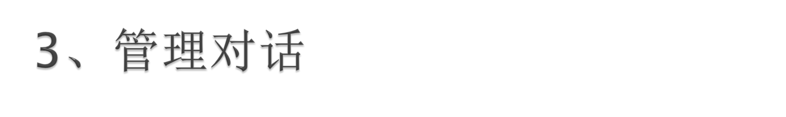
设置Session的有效时限，以分钟为单位 ：
Timeout属性： Session.Timeout=60 ;
终止Session的使用，Abandon()方法：
Session.Abandon();

Slide 18
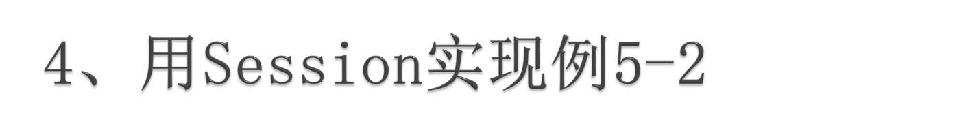
页面1中“登录”按钮响应点击事件
protected void Button1_Click(object sender, EventArgs e)
{Session[“YourName”]=textBox1.Text.Trim();
Response.Redirect(“Welcome.aspx”)
}
页面2的”页面加载”事件处理方法：
protected void Page_Load(object sender, EventArgs e)
{string name=Session[“YourName”].ToString();
Response.Write(“欢迎你：”+name);
}

Slide 19
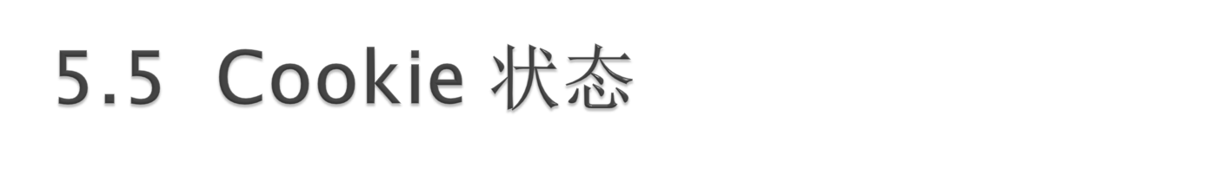
Cookie对象用于保存单个客户的状态， 保存在浏览器端。
Cookie中只能含有较少量的信息，通常不超过4096个字节（有些较新的浏览器可以达到8192个字节）。

Slide 20

向浏览器写入Cookie：
(1)Response.Cookies["BookName"].Value = "C#.NET Language";
(2)Response.Cookies.Add(Cookie名称，值);
(3)HttpCookie myCookie=new
HttpCookie(“Name”, Value);
Response.Cookies.Add(myCookie);
读取指定的Cookie：
Request.Cookies["BookName"].Value；

Slide 21
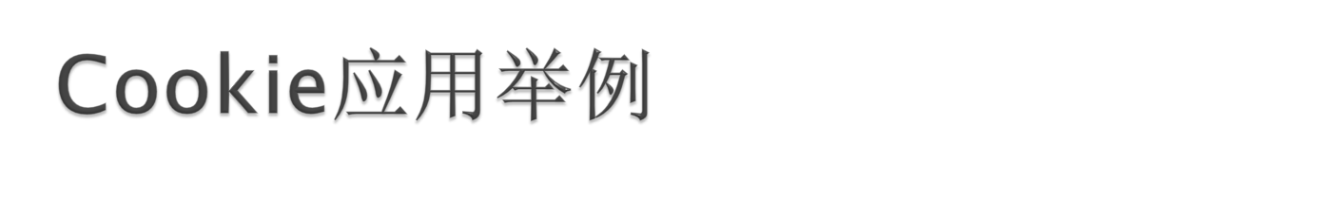
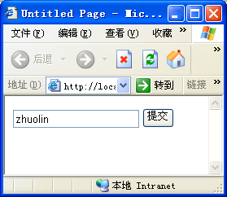
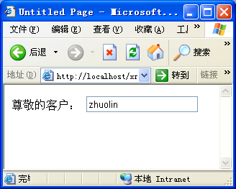

Slide 22

protected void Button1_Click(object sender, EventArgs e)
{
Response.Cookies["name"].Value = TextBox1.Text;
Response.Redirect("cookie2.aspx");
}

Slide 23

protected void Page_Load(object sender, EventArgs e)
{
TextBox1.Text = Request.Cookies["name"].Value.ToString();
}

Slide 24

利用属性Expires来设置cookie的作废时间。
例如：
Response.Cookies["BookName"].Expires = “4/1/2018";
或者
Response.Cookies["BookName"].Expires = DateTime.Now.AddMonths(1);

Slide 25
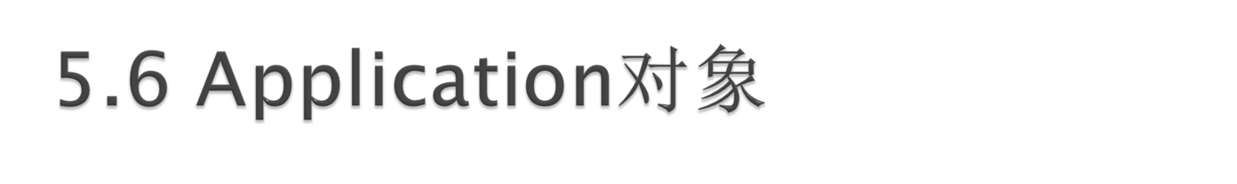
Application对象是HTTPApplicationState类的实例，是全局性的对象，用于存放应用程序中多个客户共享的信息。
当客户第一次访问某虚拟目录的资源时被创建，退出应用程序或关闭服务器时被撤消。
例如：用来保存网站访问人数。

Slide 26
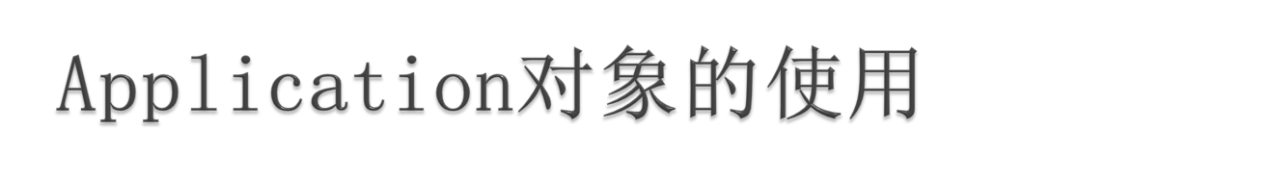
给名为"Message"的Application对象赋值：
Application[“变量名”] = 值;
Application.Add(“变量名”，值);
获取名为“Message”的Application的值：
值=Application["Message"];

Slide 27

Add方法向Application的集合中添加项：
Application.Add("Message","MyValue");
Remove方法删除项：
Application.Remove("Message");
Clear()或RemoveAll()清除Application集合中的内容。
Application.Clear();
Application.RemoveAll();
Lock()用于锁定Application对象，不允许其它进程访问；
UnLock()用于解锁，以便允许其它进程访问。

Slide 28

统计网站访问人数,在该网站的首页Page_load事件处理方法中：
{if (!IsPostBack)
{Application.Lock();
//锁定Application对象，避免多用户竞争访问。
if (Application["counts"] == null)
Application["counts"] = 1;
else
Application["counts"] =(int)Application["counts"]+1;
Response.Write("欢迎访问本网站！");
Response.Write("您是第"+Application["counts"].ToString()+"位访问者");
Application.UnLock();
}
// 解除对Application对象的锁定
}

Slide 29
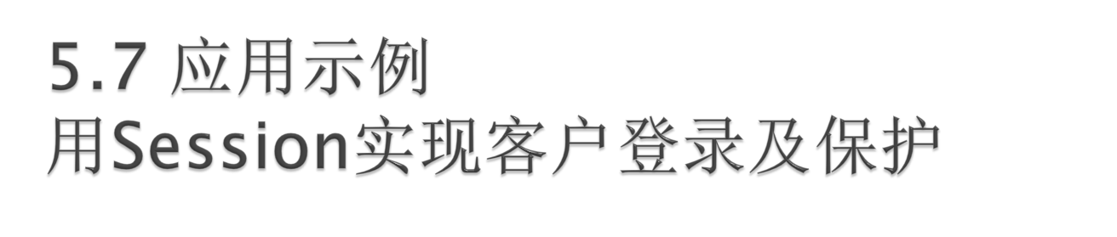
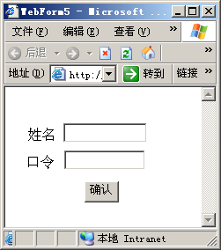
登录页面的布置如图所示 ，访问者需先输入自己的姓名及口令，口令正确时才能进入被保护的页面。

Slide 30
方案1：在“确认”按钮的Click事件中写代码：
private void Button1_Click(object sender, System.EventArgs e)
{
if(TextBox2.Text=="111111") Response.Redirect("WebForm2.aspx");
else
Response.Write("口令有错！");
}
这些代码并不能保护其他网页，因为客户可以绕过登录网页，直接通过URL访问其他网页。

Slide 31
方案2：利用Session对象。在WebForm1的“确认”按钮的click事件处理方法中添加代码：
private void Button1_Click(object sender, System.EventArgs e)
{ if(TextBox2.Text=="111111")
{ Session["Pass"]="Right";
Response.Redirect("WebForm2.aspx");
}
else
{ Session["Pass"]=null;
Response.Write("口令有错！");
}
}

Slide 32
在被保护网页（WebForm2.aspx）的Page_Load事件中增加以下代码：
private void Page_Load(object sender, System.EventArgs e)
{
if(Session["Pass"]==null)
{
Response.Redirect("WebForm1.aspx");
}
}
//WebForm1.aspx代表登录网页

Slide 33

程序包括三个窗体页：一页用于预订湖南省内的报纸；第二页用来预订省外的报纸；第三页用来汇总用户信息。

Slide 34
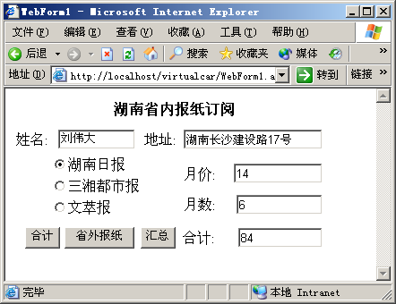
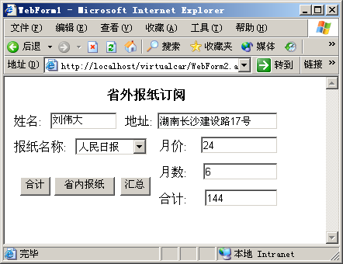
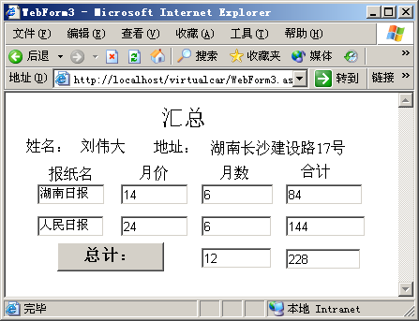

Slide 35
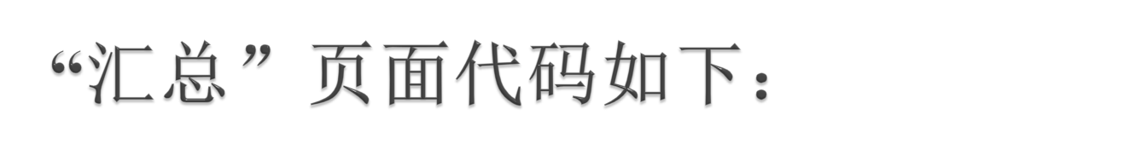
private void Page_Load(object sender, System.EventArgs e)
{
TextBox1.Text=Session["报纸名1"].ToString();
TextBox2.Text=Session["月价1"].ToString();
TextBox3.Text=Session["数量1"].ToString();
TextBox4.Text=Session["合计1"].ToString();
TextBox5.Text=Session["报纸名2"].ToString();
TextBox6.Text=Session["月价2"].ToString();
TextBox7.Text=Session["数量2"].ToString();
TextBox8.Text=Session["合计2"].ToString();
Label2.Text=Session["姓名"].ToString();
Label3.Text=Session["地址"].ToString();
}
private void Button1_Click(object sender, System.EventArgs e)
{
TextBox9.Text=(double.Parse(TextBox3.Text)+double.Parse(TextBox7.Text)).ToString();
TextBox10.Text=(double.Parse(TextBox4.Text)+double.Parse(TextBox8.Text)).ToString();
}

Slide 36

熟练掌握以下类和对象在程序中的应用：
Page类
Request对象
Respons对象
Session对象
Cookie对象
Application对象
后3个类用来实现应用程序的状态管理。

Slide 37
练习题
1．填空题
(1) 状态分为4种类型，它们是（ ） 。
(2) 下面是设置和取出Session对象的代码：
设置Session的代码是：
Session["greeting"] = "Hello Wang!";
取出该Session对象的语句如下：
string MyVar= ；
(3) 下面是使用Application对象时防止竞争的代码。
Application. ; // 锁定Application对象Application ["counter"] = (int)Application ["counter"] + 1;
Application. ; // 解除对Application对象的锁定

Slide 38
（4）改变Session的有效时间的语句是
（ ）
(5) 废除Session的语句是： （ ）

Slide 39
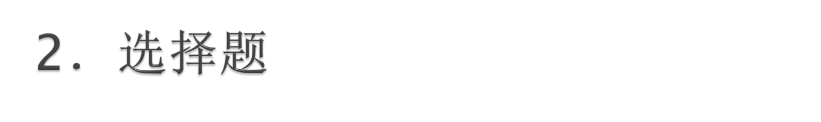
(1) Session与Cookie状态之间的最大区别在于
A．存储的位置不同 B． 类型不同
C．生命周期不同 D．容量不同
(2) 默认情况下Session的有效时间是 。
A．30秒 B． 10分钟 C．20分钟 D．30分钟

Slide 40
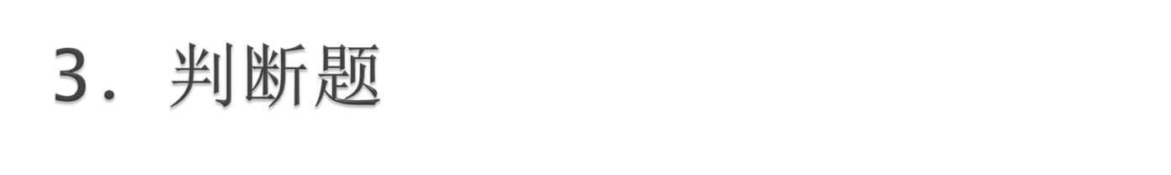
( )(1)HTTP是一个不保持状态的通信协议。这就意味着当浏览器与服务器之间的会话结束，它们之间的连接也就自动断开了，下一次会话与本次连接无关，两次连接之间不存在任何联系。
( )(2)使用HTML控件时将不能保持视图状态。
( )(3)视图状态可以在各个网页之间共享。
( )(4)Session对象可以在同一对话的不同网页之间共享 。

Slide 41

(1) 视图状态，应用程序状态，会话状态，Cookie状态
(2) Session["greeting"].ToString()
(3) Lock()，UnLock
(4) Session.Timeout = 60;
(5) Session.Abandon();
2．选择题
(1) A (2) C
3．判断题
(1) 正确 (2) 正确 (3) 错误 (4) 正确

Slide 42
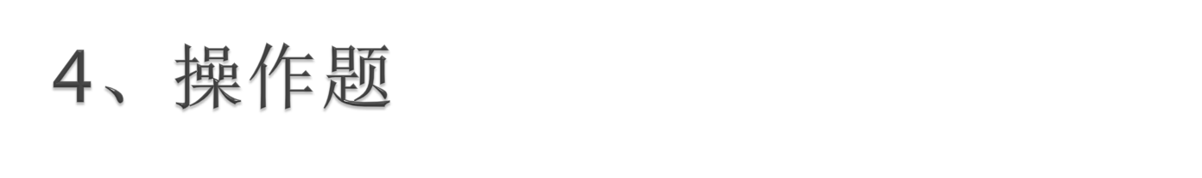
（1）创建多个网页，在其中一个网页中输入姓名和密码，要求当转移到其他网页时，这个姓名和密码将传送到新的网页中并显示出来。
（2）利用Cookie编写一段舆论调查程序，避免客户重复投票。

Slide 43
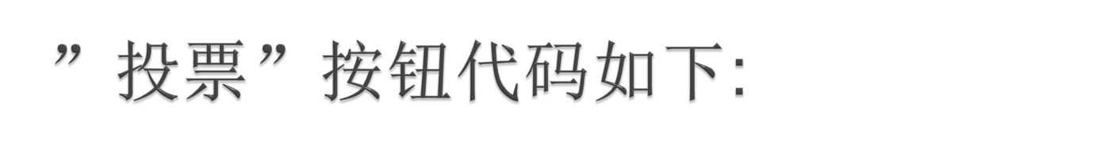
protected void Button1_Click(object sender, EventArgs e)
{if (Request.Cookies["name"].Value==null)
{投票统计代码；
Response.Cookies["name"].Value = “Yes”;
}
else
Response.Write(“您之前已经投票！谢谢参与！”);
}

Slide 44
protected void Page_Load(object sender, EventArgs e)
{
if (Application["Yes"] == null) Application["Yes"] = 0;
if (Application["No"] == null) Application["No"] = 0;
if (Application["YesNo"] == null) Application["YesNo"] = 0;
}

Slide 45
protected void Button1_Click(object sender, EventArgs e)
{
if (Request.Cookies["Voted"]==null)
{
Response.Cookies["Voted"].Value = "Yes";
switch (RadioButtonList1.SelectedIndex)
{
case 0: Application["Yes"]=(int)Application["Yes"]+1; break;
case 1: Application["No"] = (int)Application["No"]+1; break;
case 2: Application["YesNo"] = (int)Application["YesNo"]+1; break;
}
Response.Redirect("Default4.aspx");
}
else
Response.Write("您之前已经投票！谢谢参与！");
}

Slide 46

P83 1-4

